Slide 1
TEKSTİL HAMMADDELERİ

Slide 2
Herhangi bir tekstil ürününün ortaya çıkması için gerek duyulan ve ürünün oluşmasında kullanılan hammaddeler, tekstil hammaddeleri olarak tanımlanır.

Slide 3
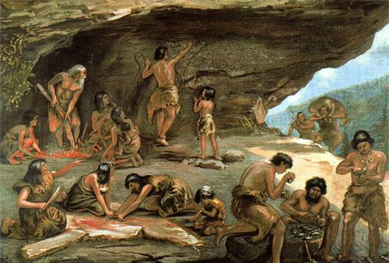
Başlangıçta doğada bulunan ve doğal olarak kullanıma uygun olan maddelerden yararlanılmıştır.

Slide 4
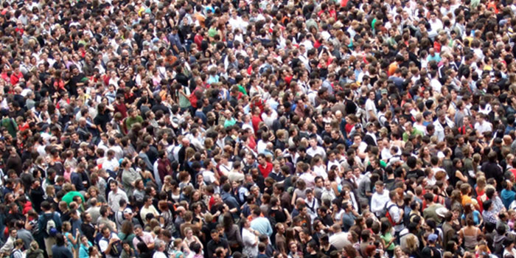
Artan nüfuslar birlikte insanoğlunun ihtiyaçları da artmış. Dolayısıyla doğadan elde edilen hammaddeler yetmez olmuştur.

Slide 5
Nüfusun artması,
Yaşam düzeyinin yükselmesi,
Daha iyi konforlu yaşam isteğinin artması vb.
nedenlerden tekstil ürünlerine, dolayısıyla da tekstil maddelerine yani liflere olan gereksinimi arttırmıştır.

Slide 6
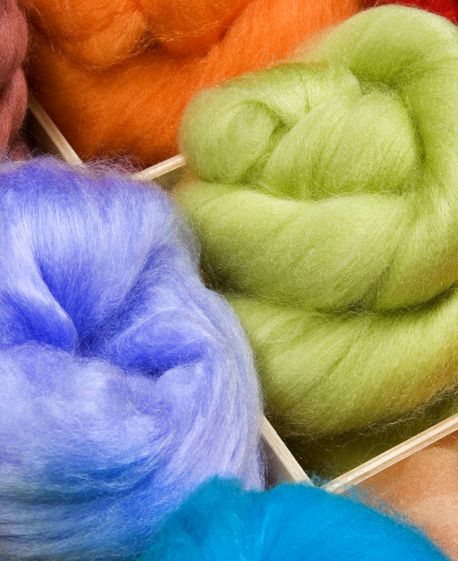
Sürekli artan lif maddeleri ihtiyacını karşılayabilmek amacıyla yapılan çalışmalar neticesinde kimyasal lifler keşfedilerek üretime başlanmıştır.

Slide 8
İngiliz Robert Hooke 1665 yılında ipeğin taklit edilebileceğini öne sürmüş; 1842’de yine İngiliz Lois Schawebe cam üzerinde filament elde etmiştir. 1846’da selüloz, nitrik asitle muamele edilmiş ve çözülmüştür. 1884’de Fransız Count Chardonnet selülozu çözerek asırlardır süren suni ipek rüyasını gerçekleştirmiştir. Yine Fransız Despeissis selülozu bakırda çözmüştür. İlk defa 1897’de İngiliz Steam viskoz yöntemini bulmuş; 1903’te Amerikalı Miles selüloz asetatı bulmuştur.

Slide 9
925 yılında Alman kimyager Prof. Hermann Staudinger’in makromoleküller üzerine yapmış olduğu çalışmalarla doğal liflerin uzun moleküler zincir yapılarına sahip olduklarını ispatlayarak modern kimyasal lif biliminin temelini oluşturmuştur. 1931 yılında ise Amerikalı araştırmacı Carother hexametilen glikol adipatin (poly) 80 santigrat derecede erimesi ile çeşitli lineer polyester lif oluşumunu açıklamış, ancak bunda çok başarılı olamayarak çalışmalarını polyamid üzerinde yoğunlaştırmıştır. Kimyager bir gün bir deney tüpünü doldurduktan sonra üzerine iğnenin ucuyla delik açmasıyla ve buradan havaya eriyik püskürmesiyle, havada soğuyarak akan bu eriyiğin filament haline geldiğini görmüştür. Bunun sonucunda 1935 şubatında hexametilen diamin ve adipik asit ile ilk polyamid olan naylon 6.6’yı keşfetmiştir.

Slide 10
Amerika’da DuPont, İtalya’da Snia Viskosa ve Almanya’da Glanzstoff bu patentlere sahip olarak doğrudan üretim metodu ile fabrikalar kurmuşlardır.
1938’de Amerika’da Carothen yönetiminde bir grup Amerikalı bilim adamının eğrilebilir polyamidi sentetik olarak üretebilmeleri naylon 66’nın (perlon) doğumu olmuştur.
1939’da Alman araştırmacı P. Schlack naylon 6’yı bulmuştur. İngiliz araştırmacılar Whinfield ve Dickson 1941’de Manchester’da tereftalif asit ve glikolden ilk defa polyester liflerinin (terylene, dacron, diolen, terlenka, trevira) üretimini gerçekleştirmiştir.

Slide 11
Alman araştırmacı H. Rein 1942 yılında dimetilformamidi bulmuş ve polyakril lifleri (dralon, orlon) üreterek bugüne kadar ki sentetik lif ve ipliklerin en önemlilerinin buluşları tamamlanmıştır.
1954 yılında ise İtalyan Natta polipropileni bulmuştur. Bu gelişmelerin sonucunda kimyasal lifler ortaya çıkmıştır.
Böylece ''doğal lif''lerin dışında kalan tekstil lifleri ''Kimyasal Lifler'' başlığı altında 2 ana grup olarak sınıflandırılmıştır:
1. Rejenere - Doğal Polimer - Yapay Lifler (Suni Lifler, Man-made Fibers),
2. Sentetik Lifler.

Slide 12
Kaynaklar
Kaya, Firdevs. Yazıcıoğlu Yahşi. Lif Teknolojisi, Seçkin Ofset Matbaacılık, Ankara, 1992.
https://www.google.com.tr/search?rlz=1C1PRFE_enTR715TR715&biw=1366&bih=613&tbm=isch&sa=1&ei=hIv3WdU-4aiABtKOvqAP&q=kimyal+lifler&oq=kimyal+lifler&gs_l=psy-ab.3...1564.5014.0.5133.13.13.0.0.0.0.173.1264.0j9.9.0....0...1.1.64.psy-ab..4.7.987...0j0i67k1j0i13k1j0i13i30k1j0i8i13i30k1.0.Fzxod_3hl2Q#imgrc=Diki5JZTlpstBM:
https://tekstilsayfasi.blogspot.com.tr/2014/05/kimyasal-liflerin-tarihsel-gelisim.html

